Slide 1
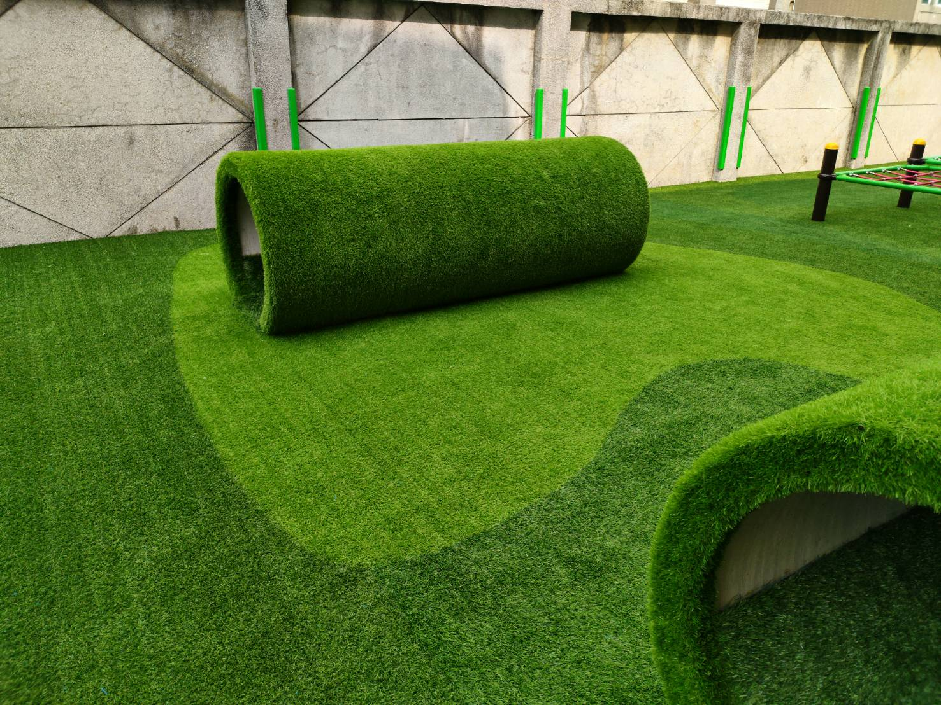
111學年度第一學期 期末校務會議 總務處報告

Slide 2
本學期已完成項目

Slide 3
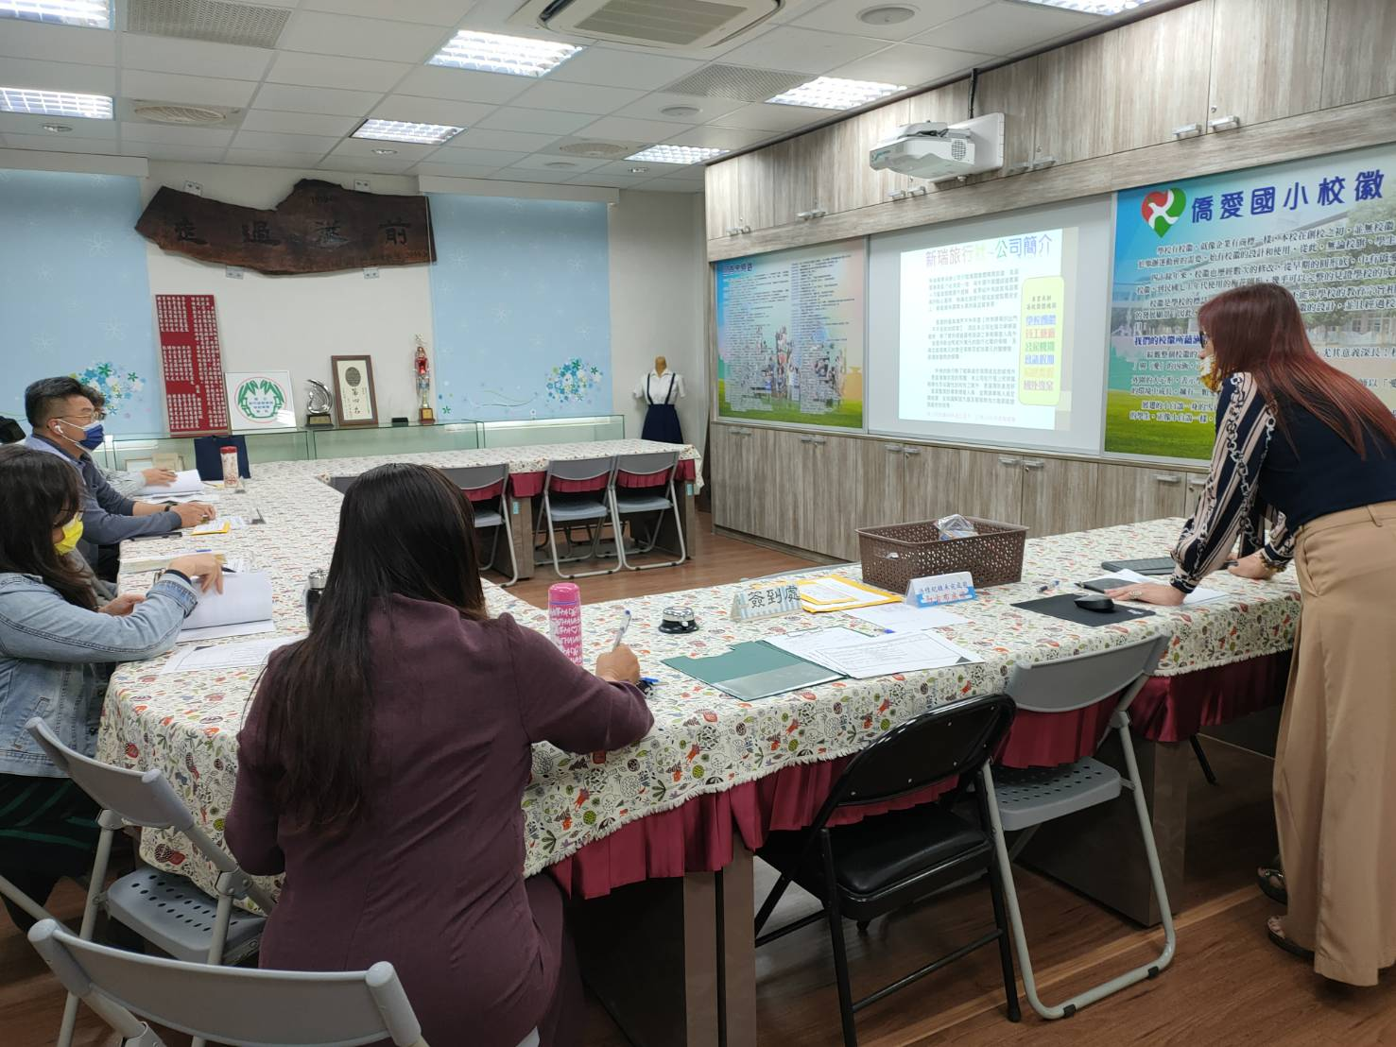
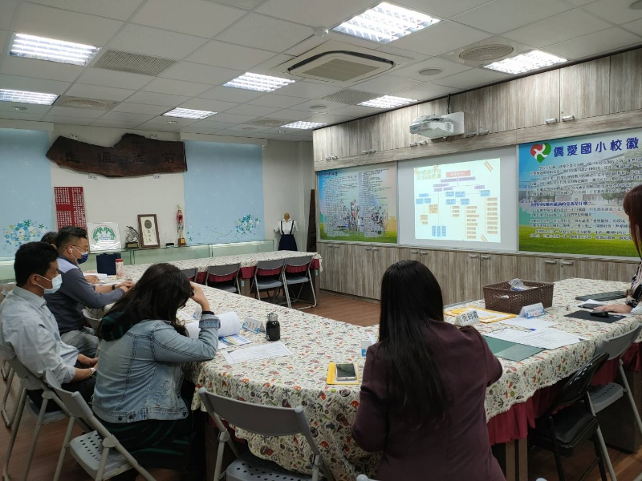
) 1.111學年度校園志工觀摩活動採購
增加志工協助學校事務意願

Slide 4
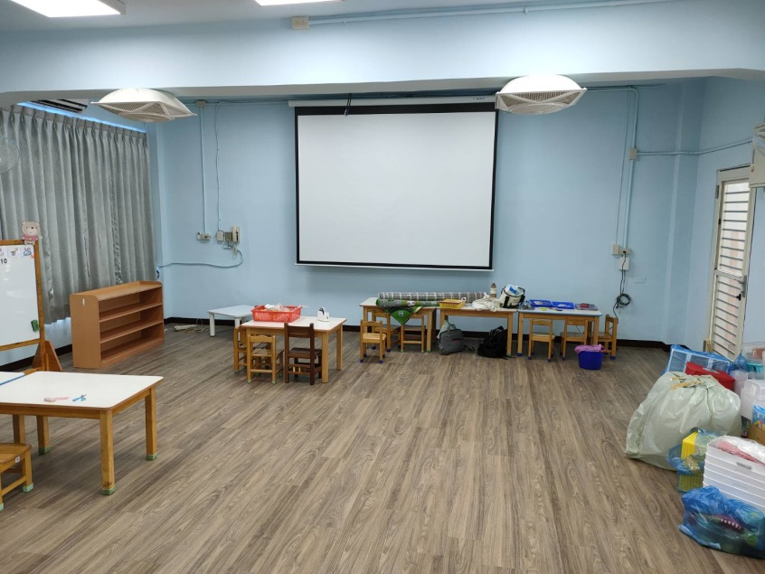
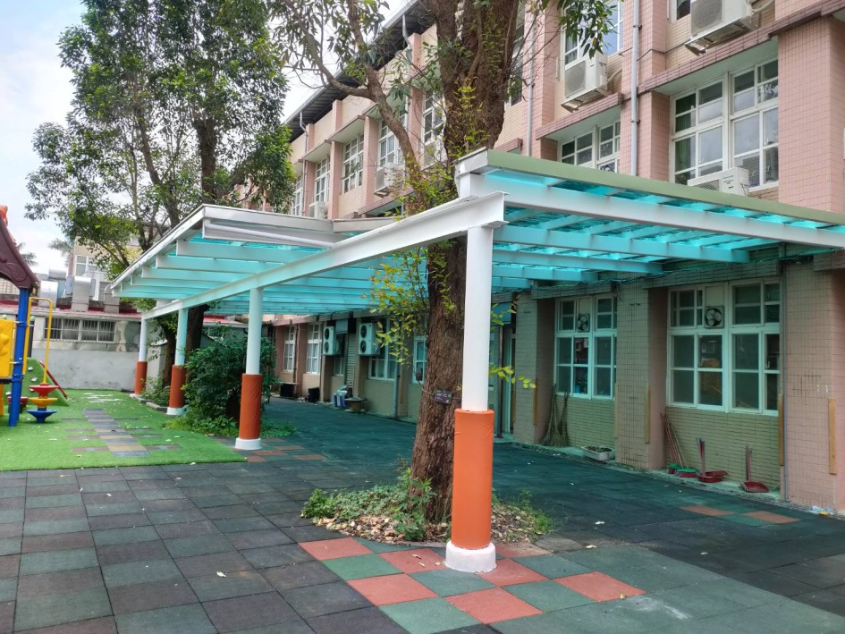
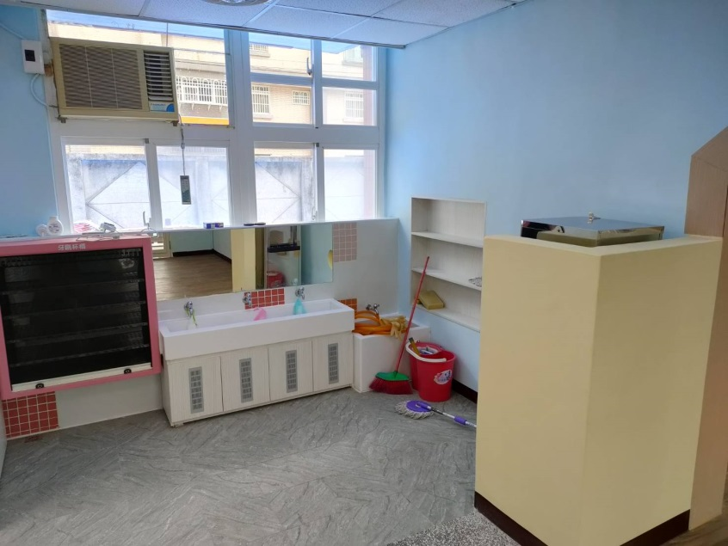
2. 幼兒園設園增班
幼兒園增為三班

Slide 5
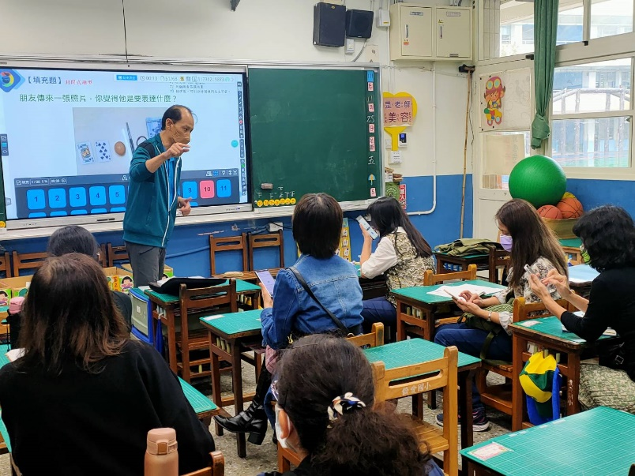
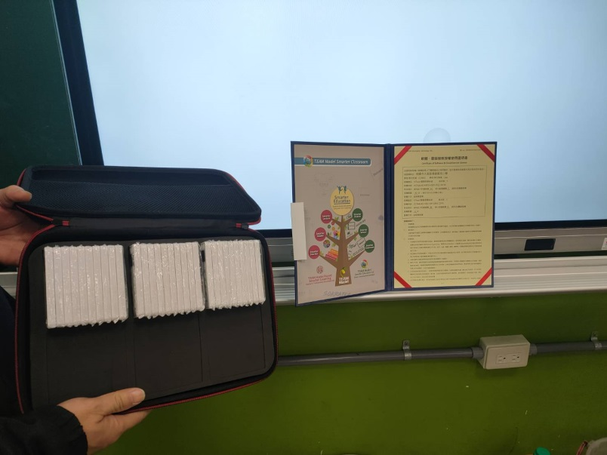
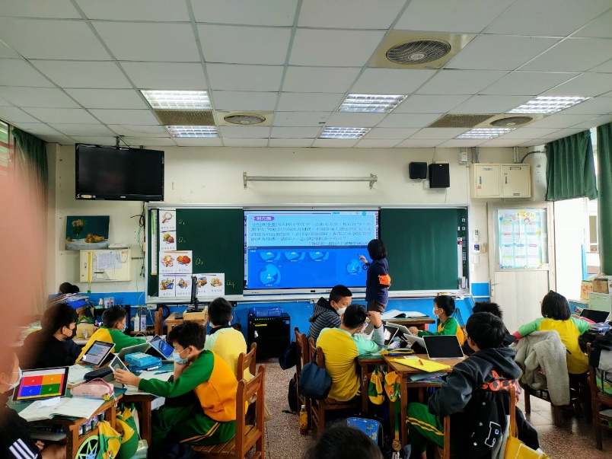
3.智慧教室數位互動軟體
全校各班都可使用HITEACH

Slide 6
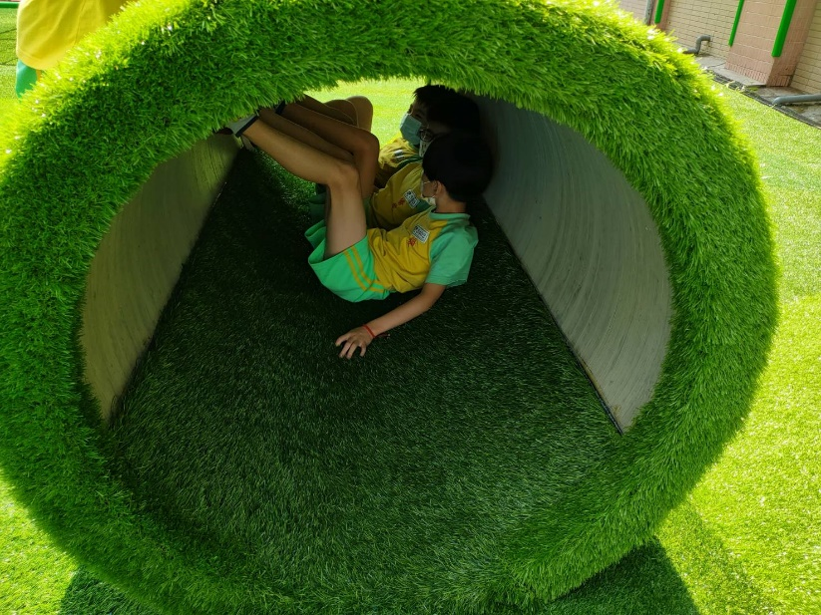
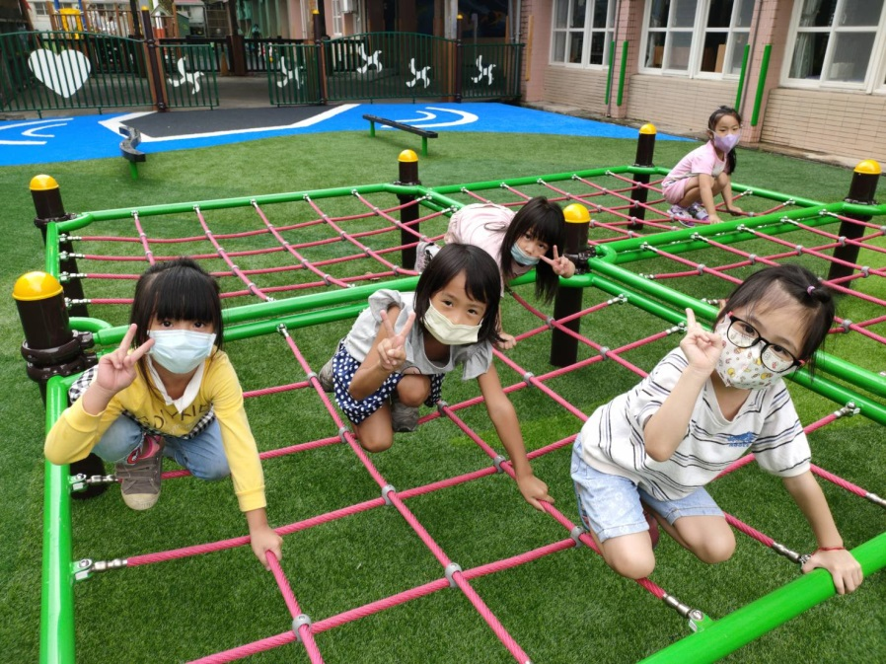
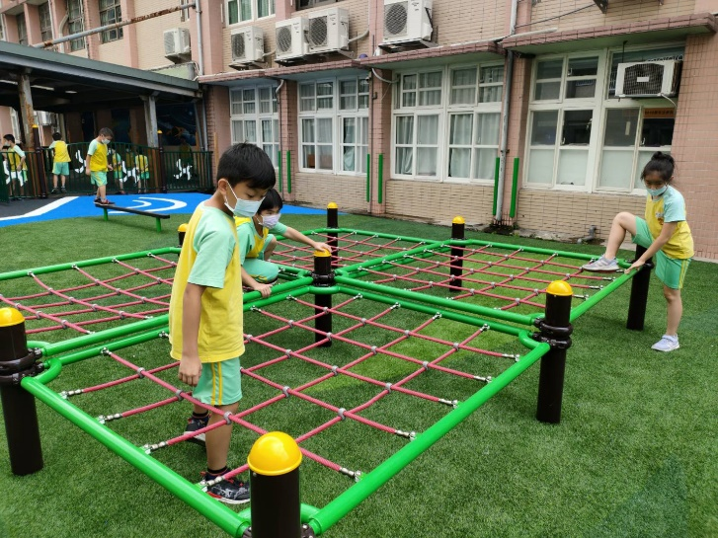
4.兒童遊戲場改善工程
讓學生有很棒的遊戲場地

Slide 7
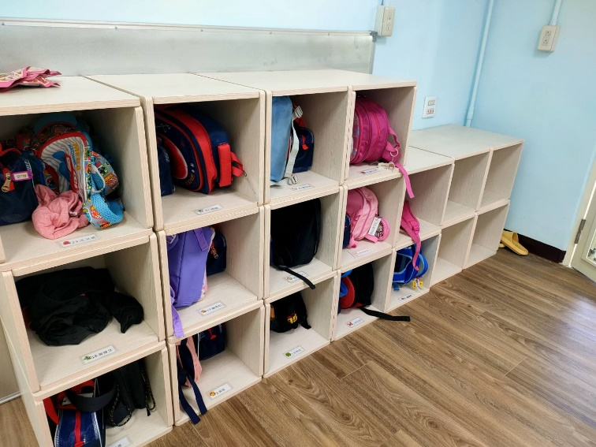
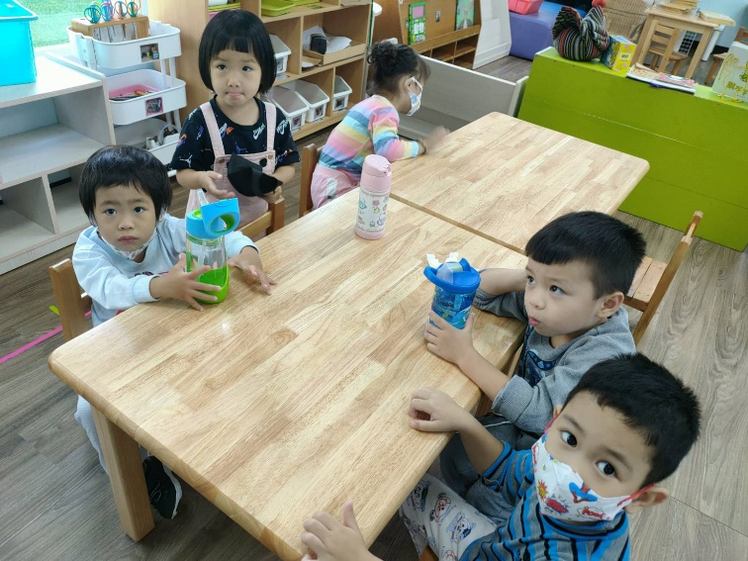
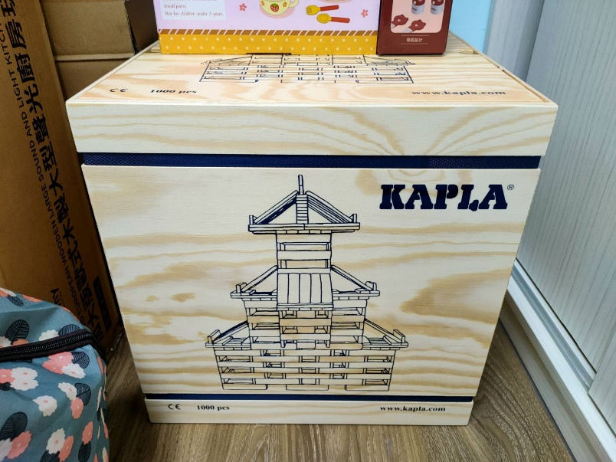
5. 幼兒園教保設備購置

Slide 8
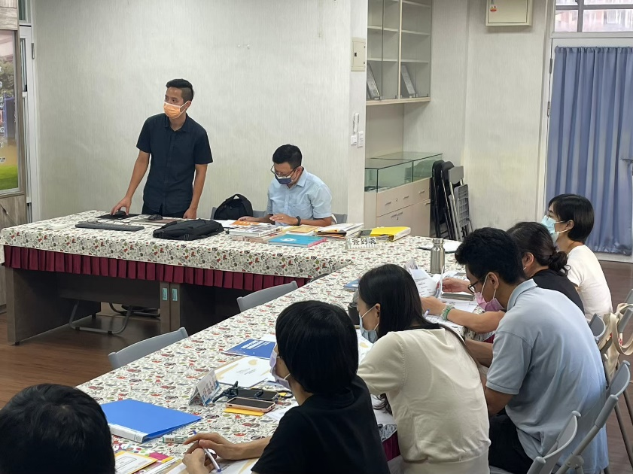
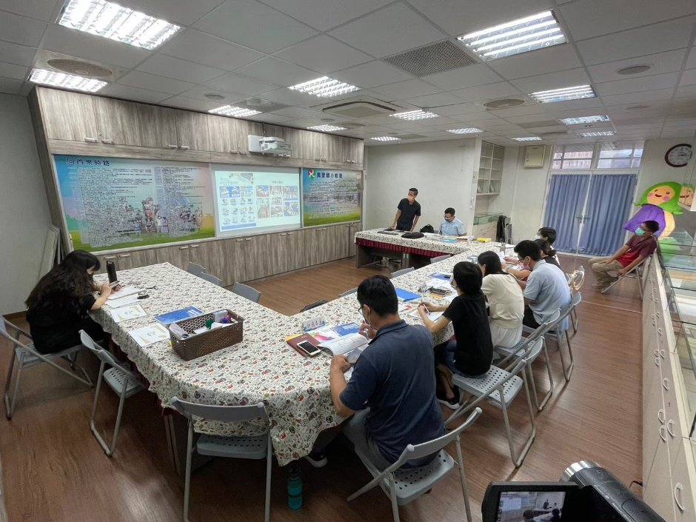
6.111學年度畢業紀念冊招標

Slide 9
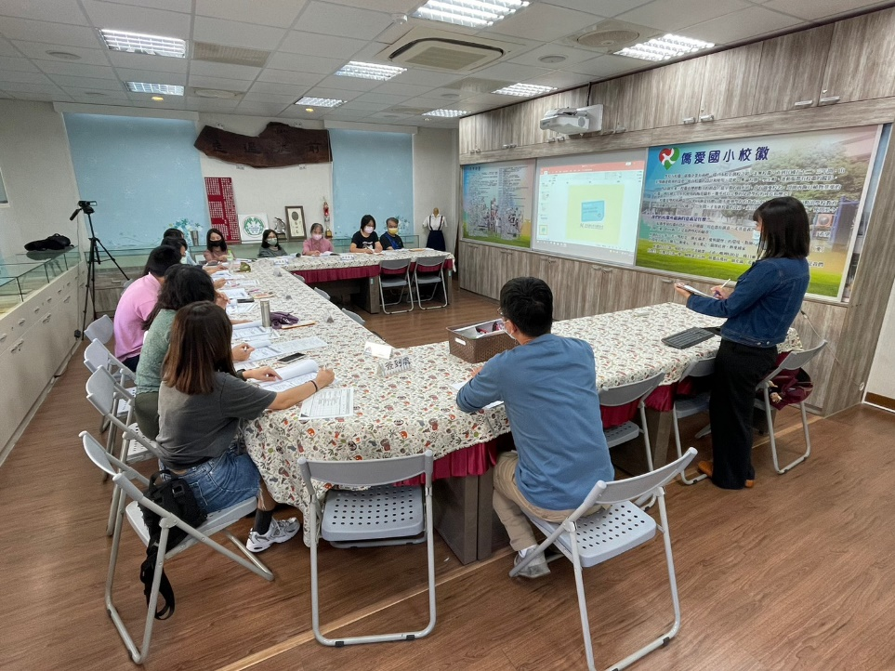
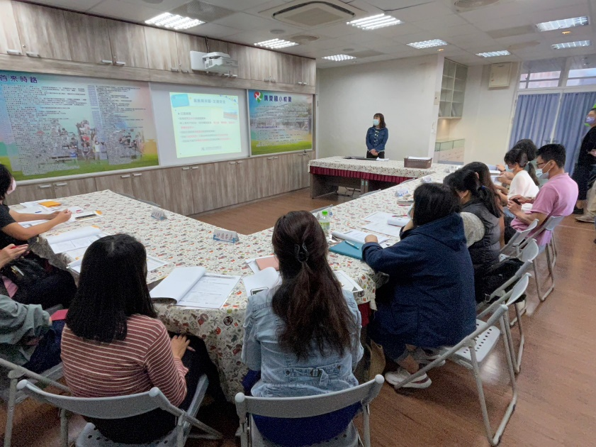
7.1-5年級校外教學採購

Slide 10
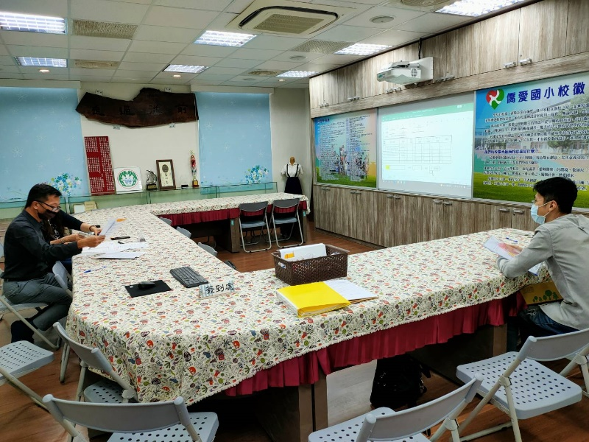
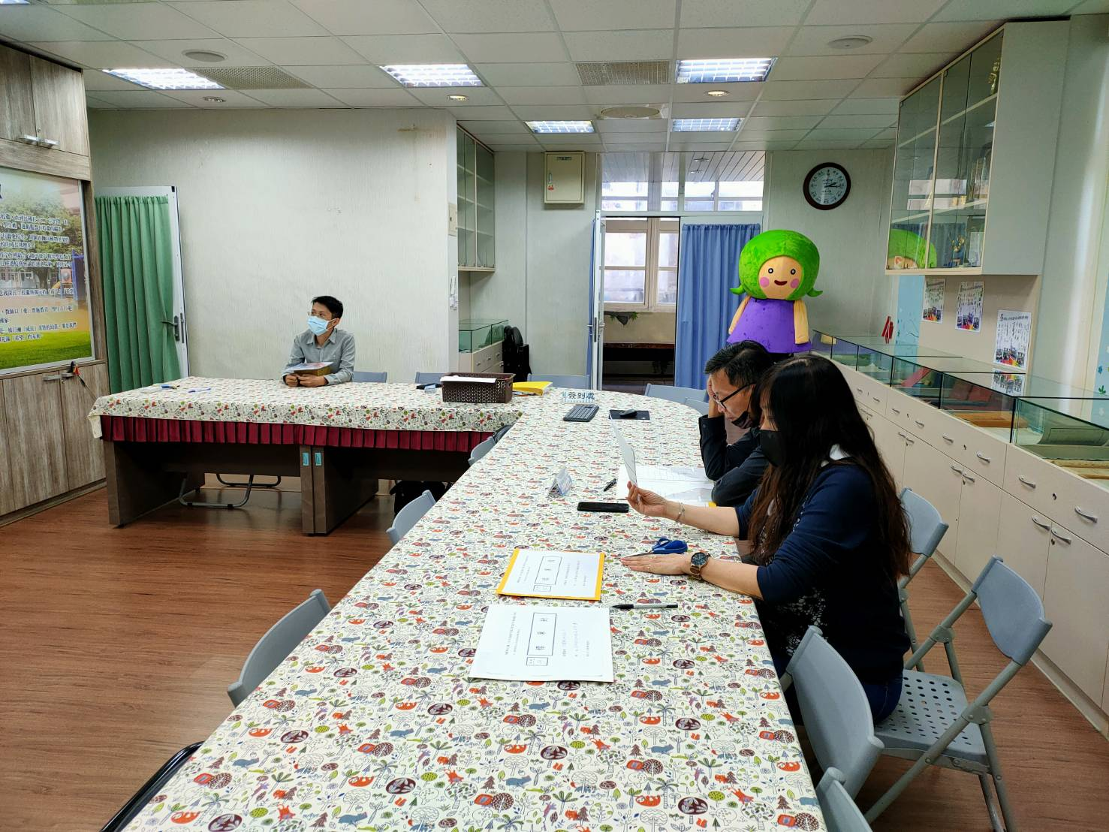
8. 原住民部落大學課程教材

Slide 11
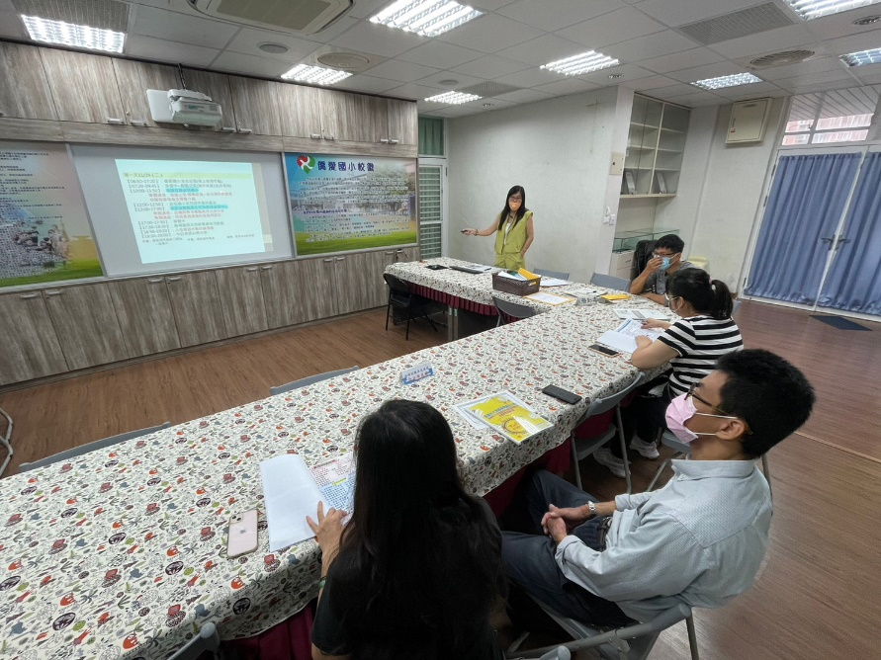
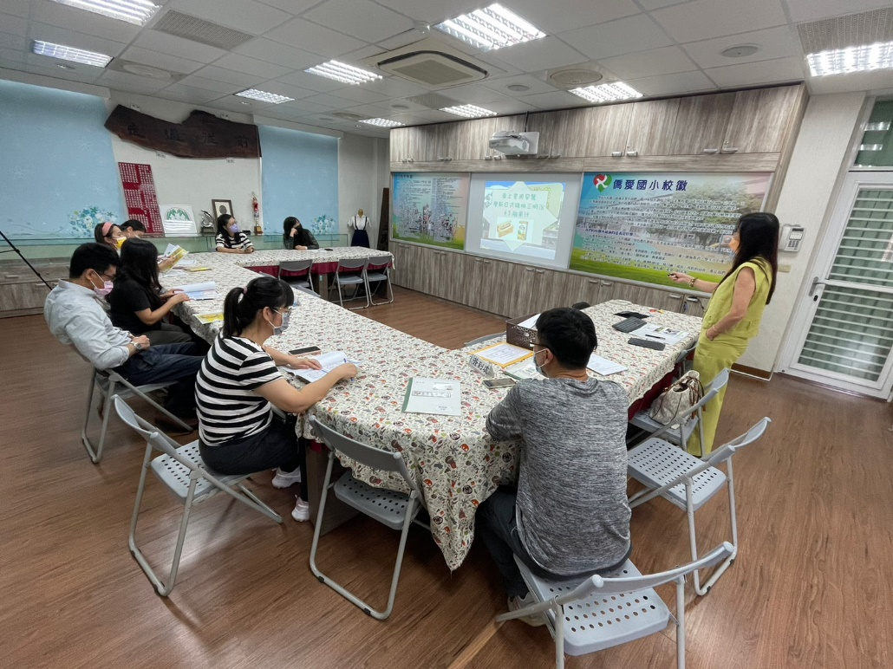
9.原住民族教育資源中心典範學習實施計畫

Slide 12
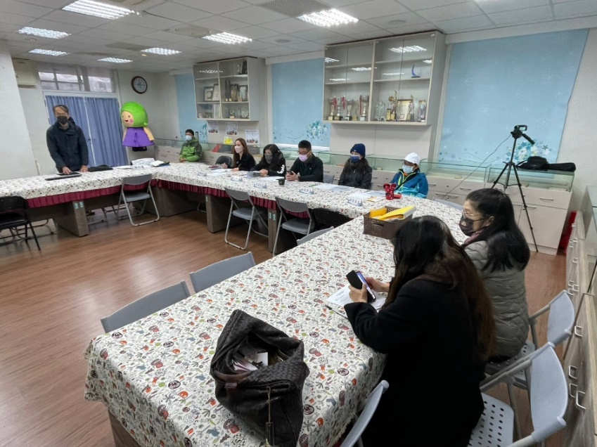
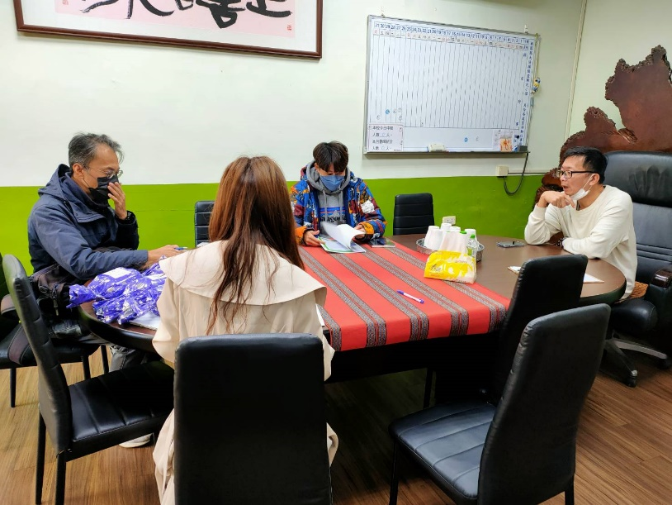
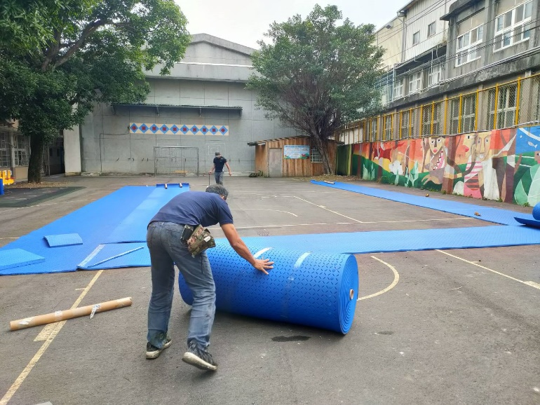
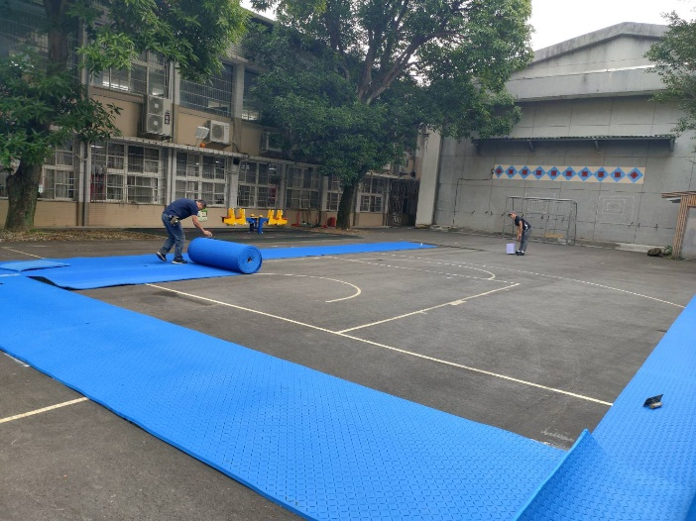
11.運動環境改善工程改善

Slide 13
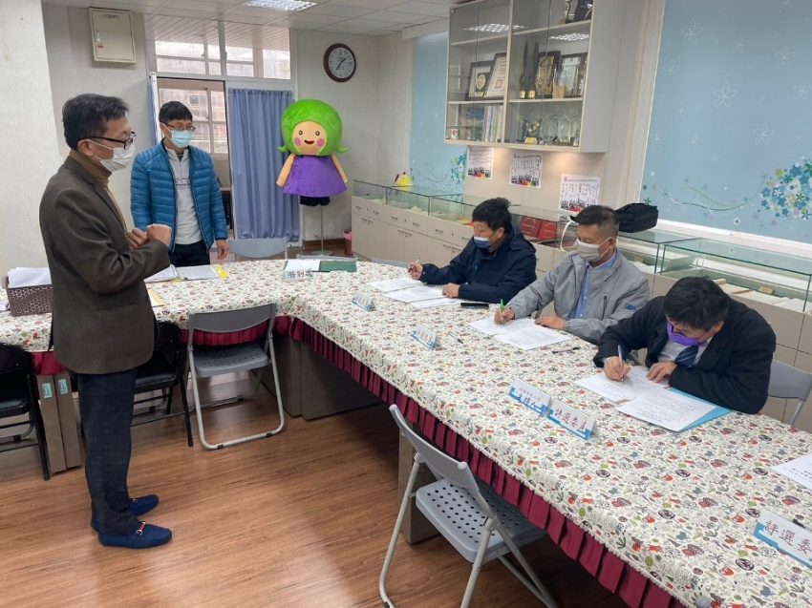
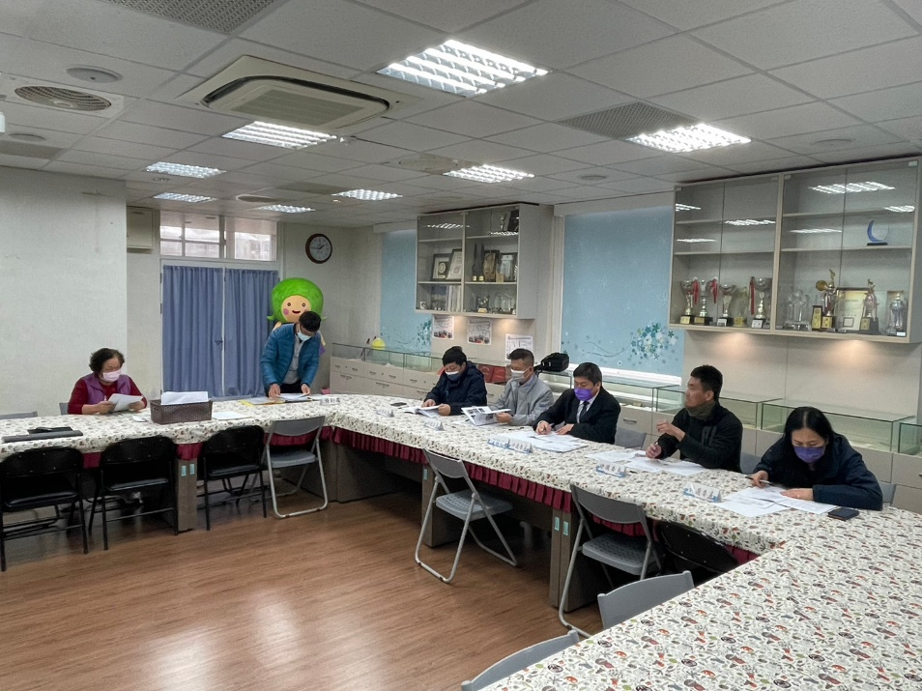
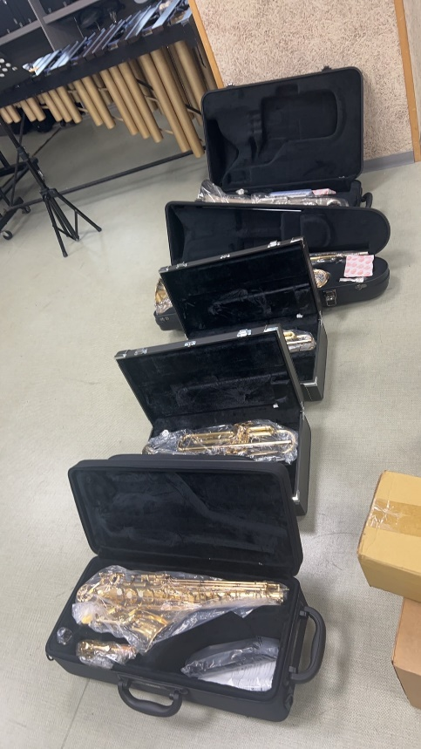
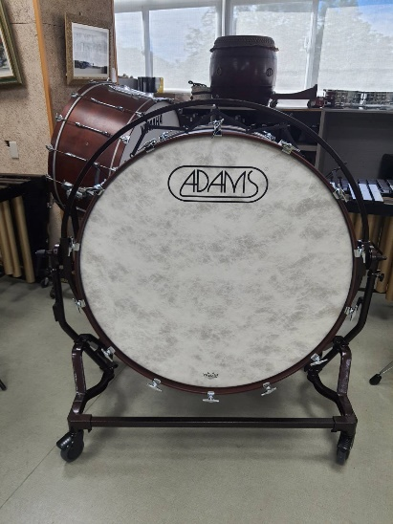
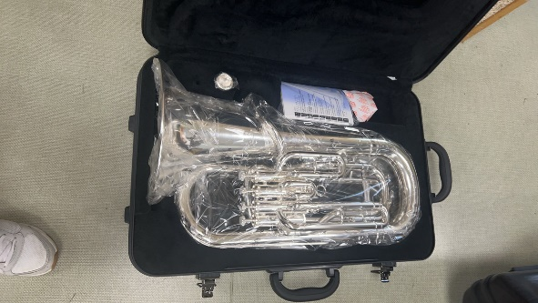
12.管樂樂器採購

Slide 14
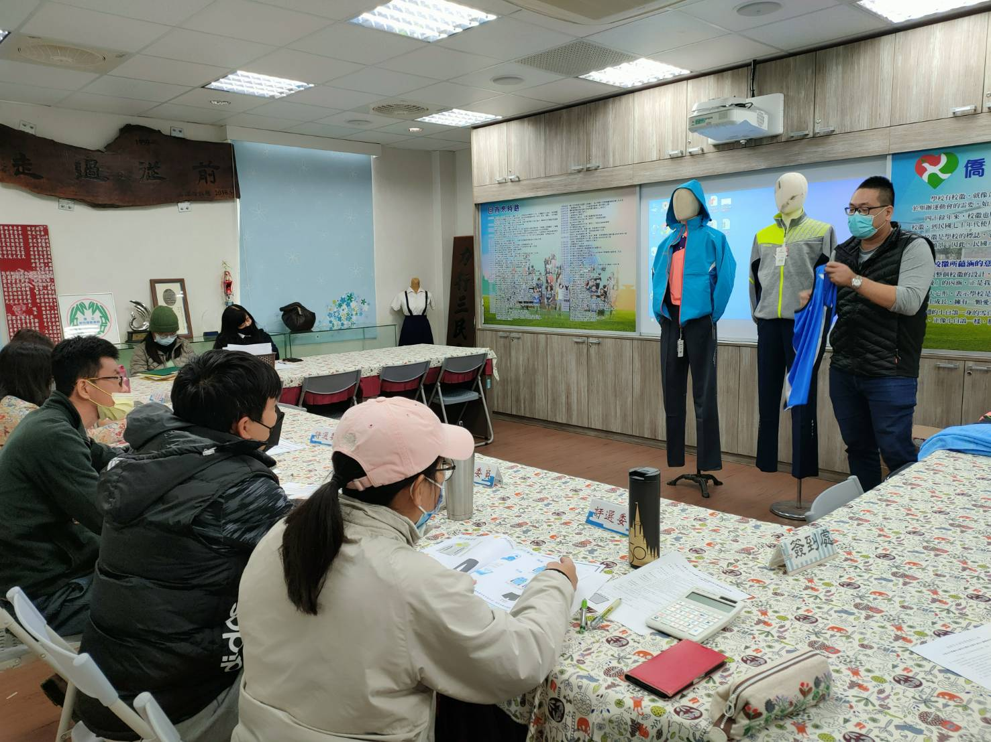
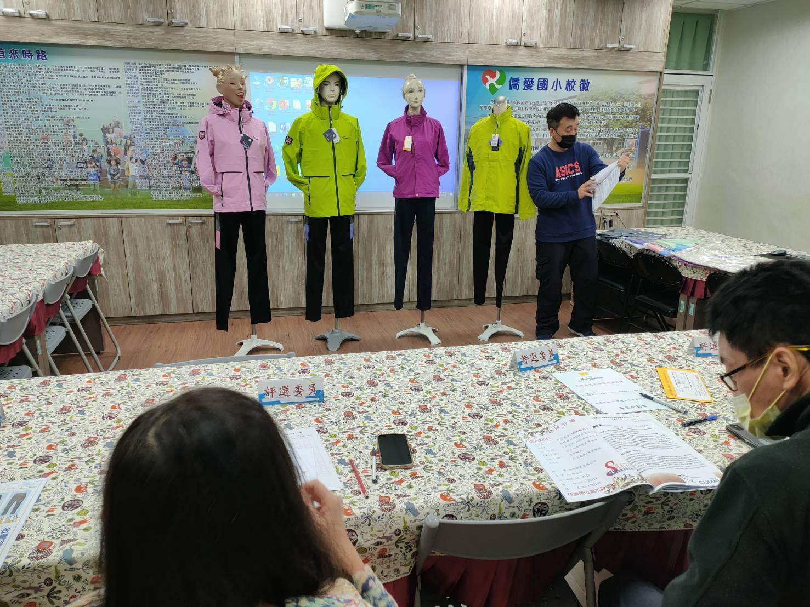
13.大溪區運動會服裝採購

Slide 15
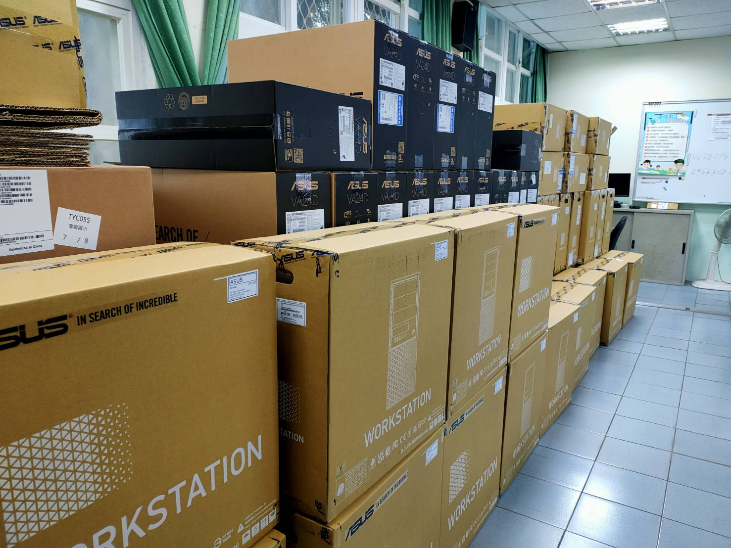
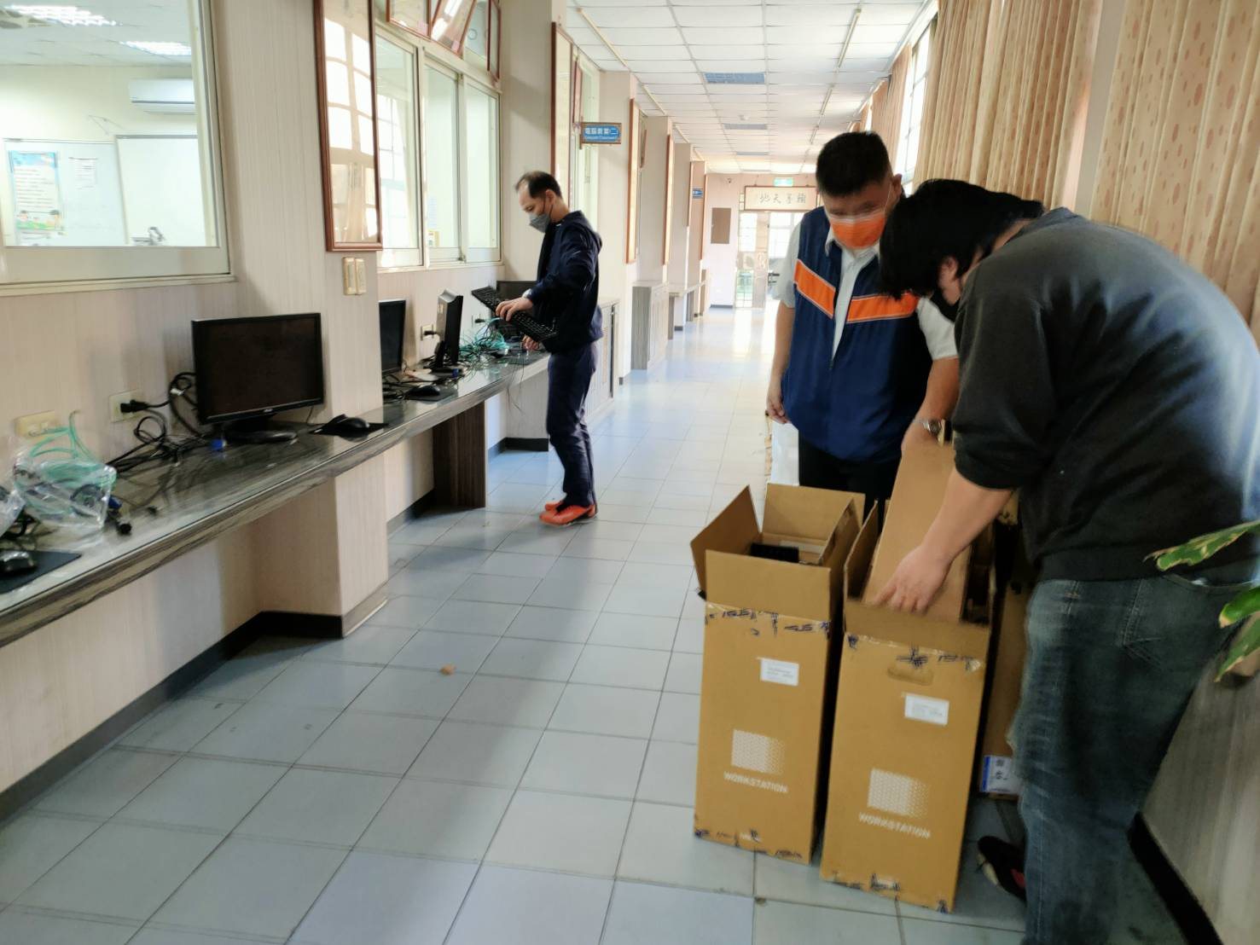
14.電腦設備採購計畫

Slide 16
1.視聽教室音響設備改善
2.智慧校園廣播管理系統

Slide 17
家長會業務

Slide 18
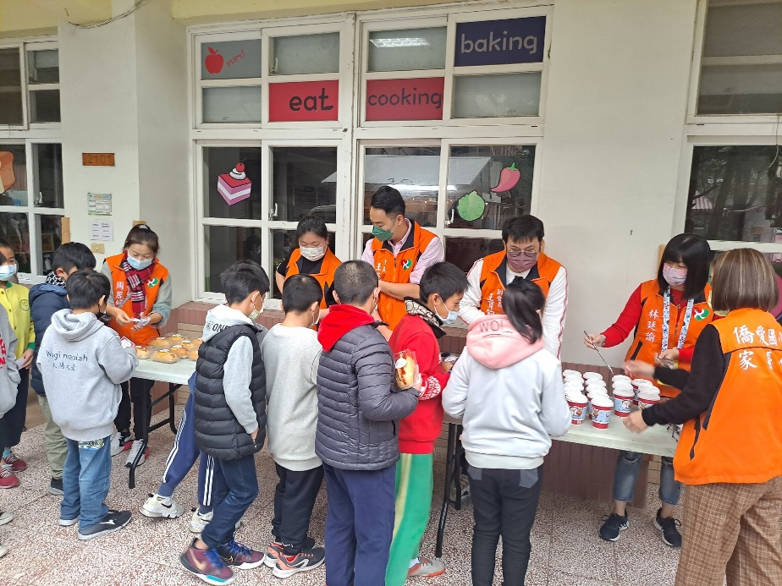
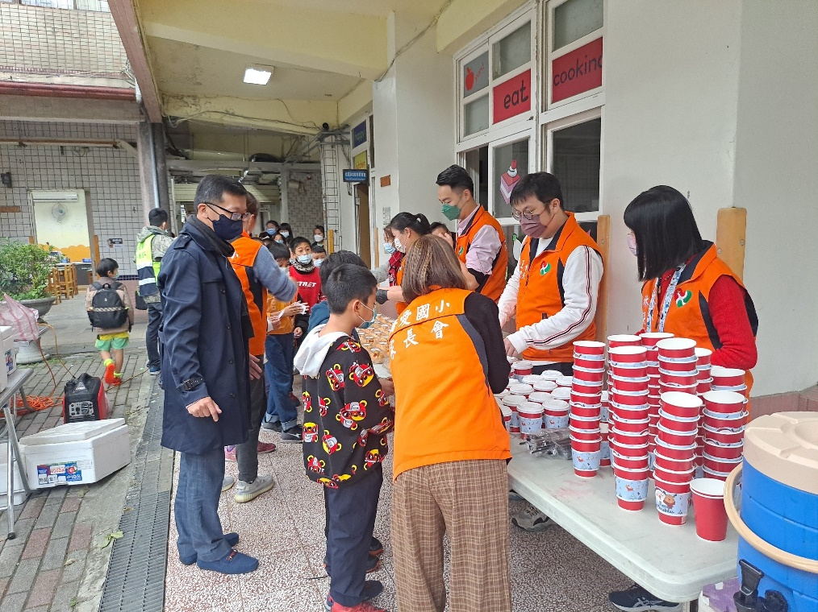
1.暖心餐車活動

Slide 19
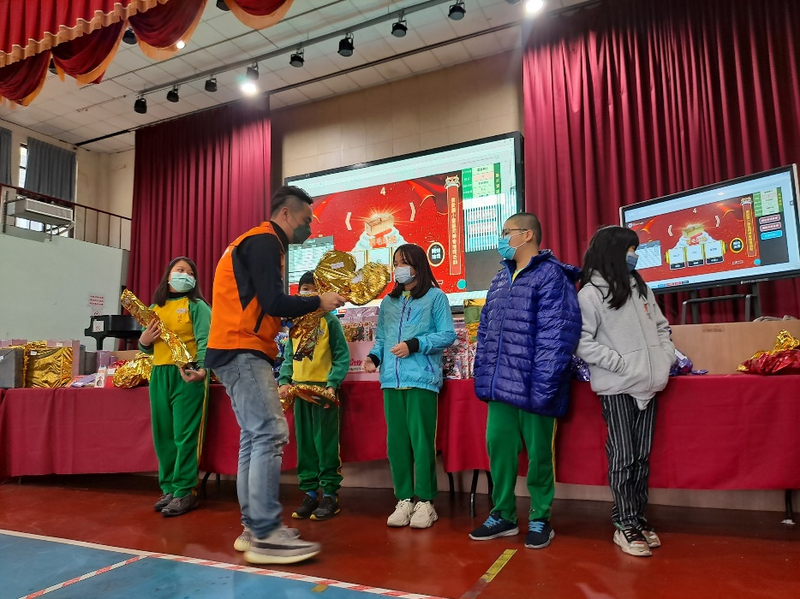
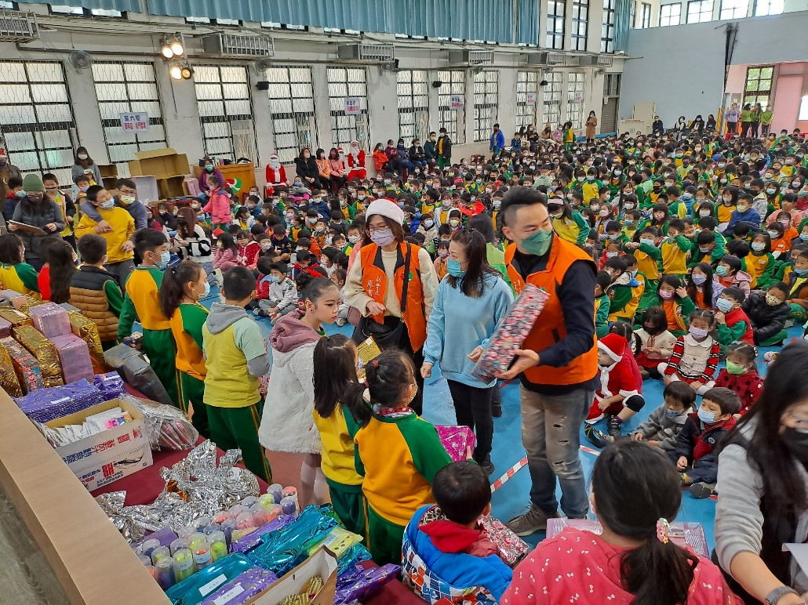
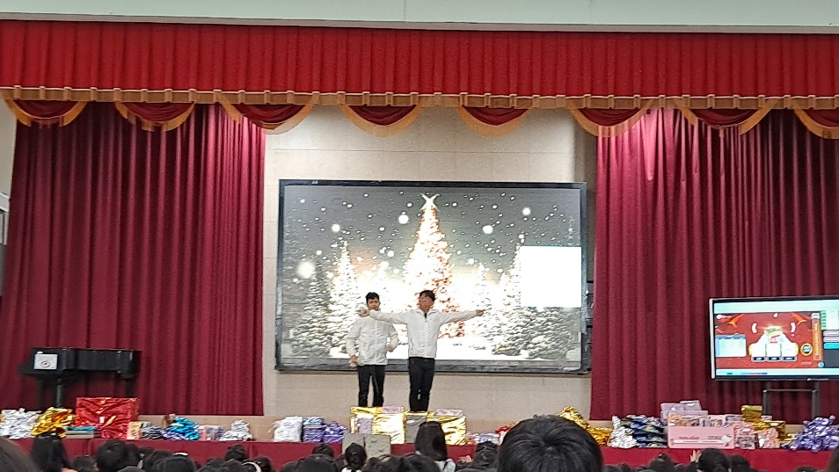
2.家長會耶誕節活動
快樂的耶誕節

Slide 20
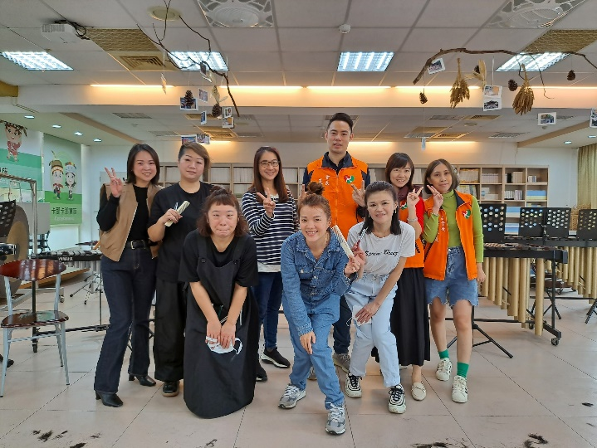
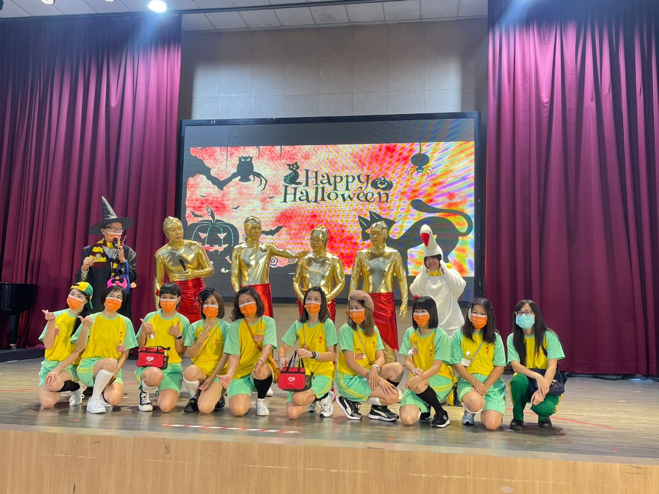
3.家長會參與萬聖節及義剪活動
讚

Slide 21
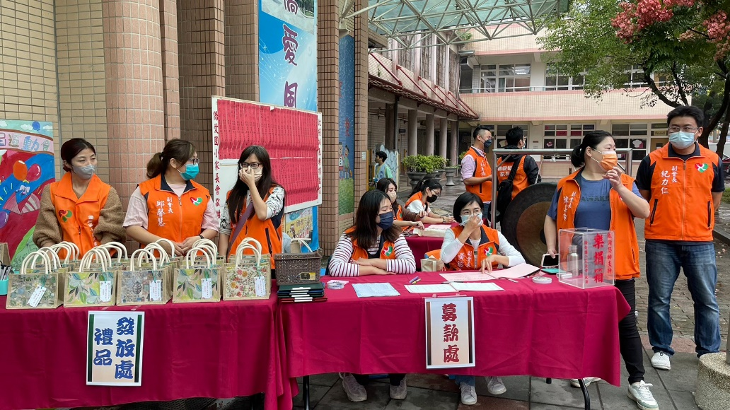
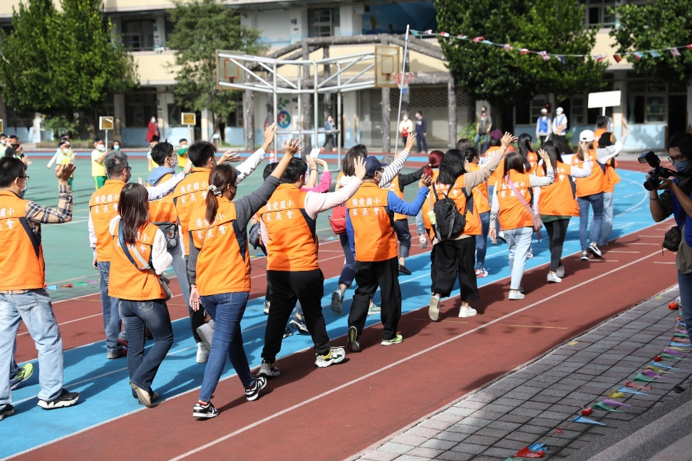
4.家長會參與學校運動會

Slide 22
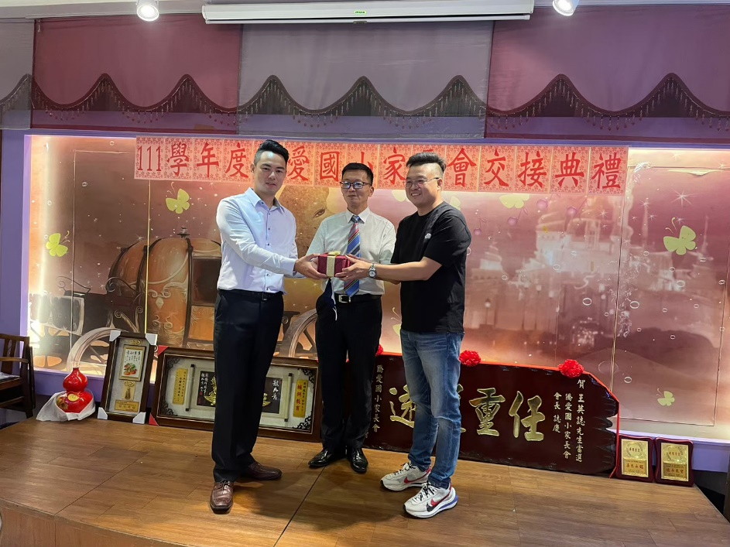
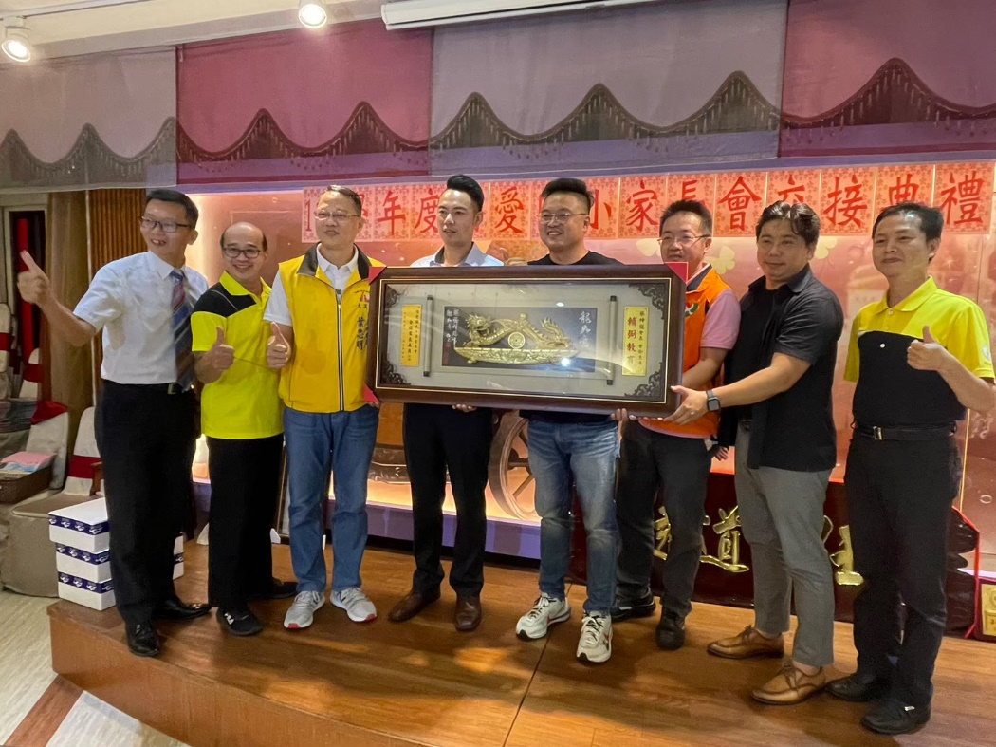
5.家長會長交接

Slide 23
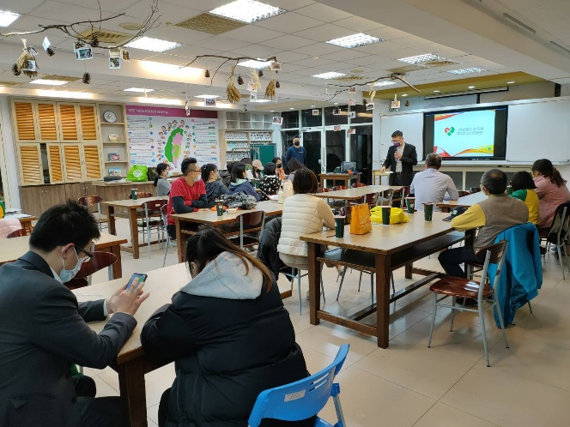
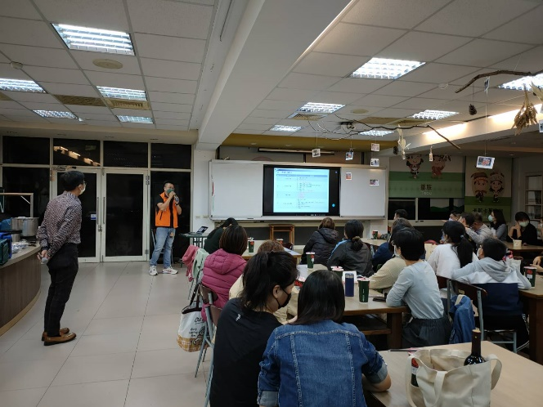
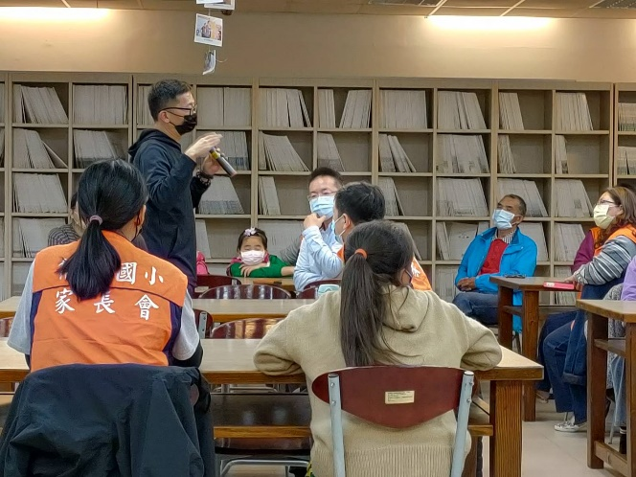
6.家長月會(每月第一週周一晚上7時)
感謝您的付出

Slide 24
7.寒冬暖心活動

Slide 25
参、提醒事項

Slide 26
1.請老師協助檢視班級內外各項設備 之安全性，若須維修:首頁/教師專 區/填寫維修單
2.場地預約登記使用:首頁/教師專區/場地預約

Slide 27
放假前提醒您:
一、離開學校前，請確實將教室門窗鎖好，並
拔掉不需用之電源，做好第一道安全防護。
二、寒假期間除行政處室外，教室皆啟動保全設
定，若需進入教室，請先請警衛解除設定，
以免誤觸發報。
三、學校自除夕~初三(1/21~1/24)暫停開放，
初四起恢復正常開放，期間由保全公司加強
巡邏。

Slide 28
總務處感謝大家協助，
祝您新年快樂 平安健康~

